Slide 1
Особенности обучения применению СИЗ
в рамках Постановления № 2464
Пилипенко Татьяна
Зам. генерального директора по вопросам
стандартизации и технического регулирования
ГК «Восток-Сервис»
2024 год

Slide 2
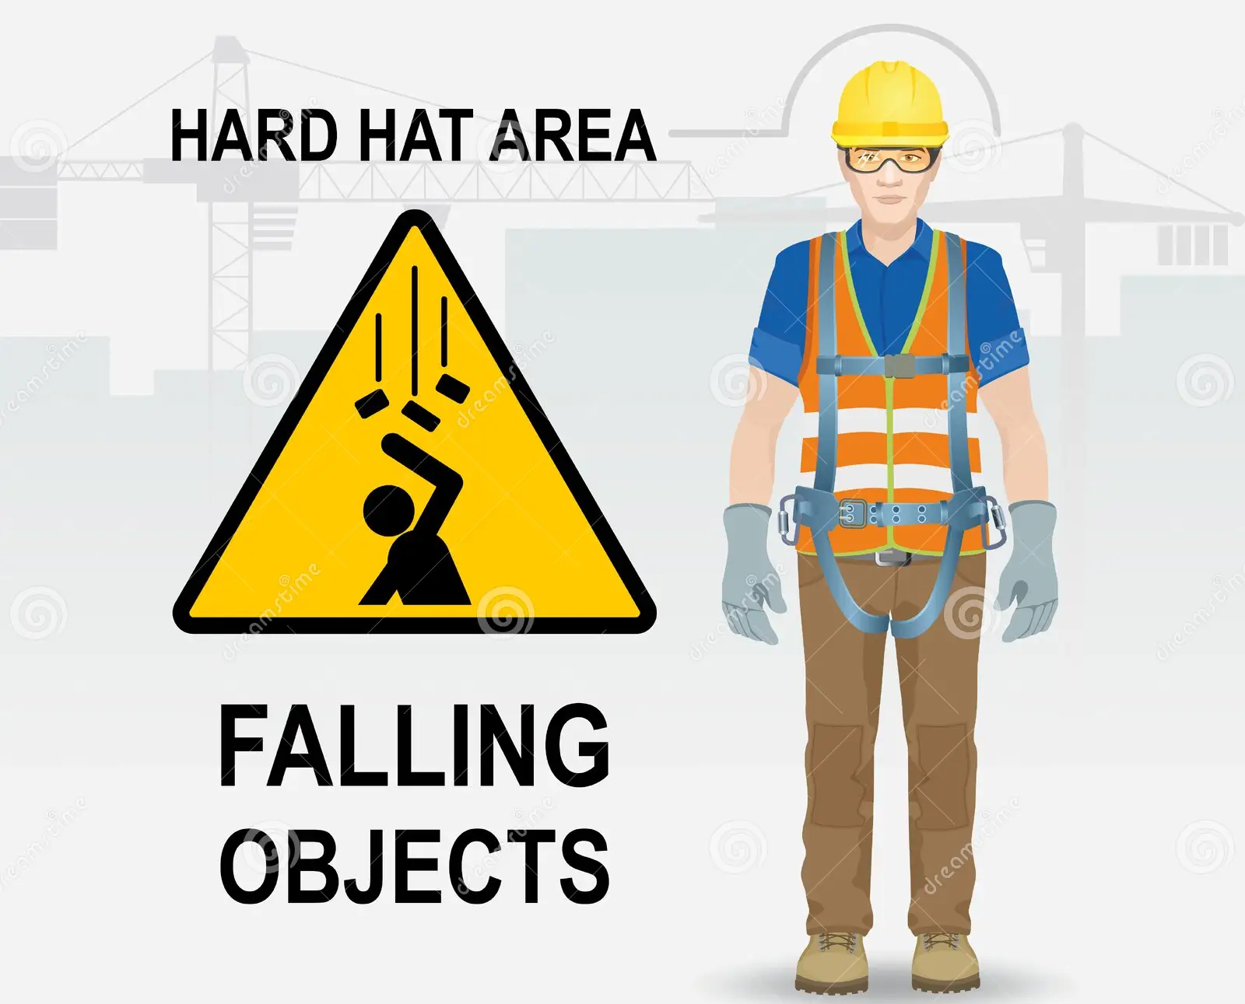
ПРАВИЛА ОБУЧЕНИЯ ПО ОХРАНЕ ТРУДА
Постановлением Правительства РФ № 2464 от 24.12.2021
Постановление Правительства Российской Федерации от 24.12.2021 № 2464
"О порядке обучения по охране труда и проверки знания требований охраны труда"
ОБУЧЕНИЕ ПО ИСПОЛЬЗОВАНИЮ СИЗ
Защити голову
Выделили, как отдельный вид обучения.
Проводят по отдельной программе или
как часть общей программы обучения
Раз в 3 года, не позднее 60 дней после приема или перевода. 50% - практика.
ПАДЕНИЕ ПРЕДМЕТОВ

Slide 3
Постановление Правительства Российской Федерации от 24.12.2021 № 2464
"О порядке обучения по охране труда и проверки знания требований охраны труда"
Организация и проведение обучения по использованию (применению) СИЗ
Обучению по использованию СИЗ подлежат работники, применяющие СИЗ, применение которых требует практических навыков.
Работодатель утверждает перечень СИЗ, применение которых требует от работников практических навыков в зависимости от степени риска причинения вреда работнику.
При выдаче СИЗ, применение которых не требует от работников практических навыков, работодатель обеспечивает ознакомление со способами проверки их работоспособности и исправности в рамках проведения инструктажа по охране труда на рабочем месте.

Slide 4
Матрица определения уровня профессиональных рисков
ОДНАКО!
Оценивая соотношение вероятности и тяжести опасности события мы не сможем подобрать класс СИЗ, его конструкцию или набор СИЗ!
Показатели для оценки уровня профессионального риска
Вероятность возникновения опасного события
А
В
С
D
E
Очень низкая
Низкая
Средняя
Высокая
Очень высокая
Тяжесть последствий опасного события
1
Незначительные повреждения/расстройства здоровья, не требующие оказания первой помощи, возможно продолжать работу
НР
НР
НР
НР
НР
2
Микротравмы/расстройства здоровья, не оказывающие влияния на производительность труда и жизнедеятельность
НР
НР
НР
СР
СР
3
Травмы/профзаболевания, повлекшие за собой временную утрату трудоспособности
НР
НР
СР
СР
ВР
4
Травмы/профзаболевания, повлекшие за собой стойкую утрату трудоспособности
НР
СР
СР
ВР
ВР
5
Смерть в результате несчастного случая или инвалидность
СР
СР
ВР
ВР
ВР
Для этого требуются особые замеры, которые необходимо провести и зафиксировать в картах ОПР

Slide 5
Доработка результатов оценки профрисков
Класс 3
53% H₂SO₄
Класс 1
20 м/с
50 см
3 класс
SNR 20
83 Дб
80 Дб
30 км/ч
2 класс
80 Дб

Slide 6
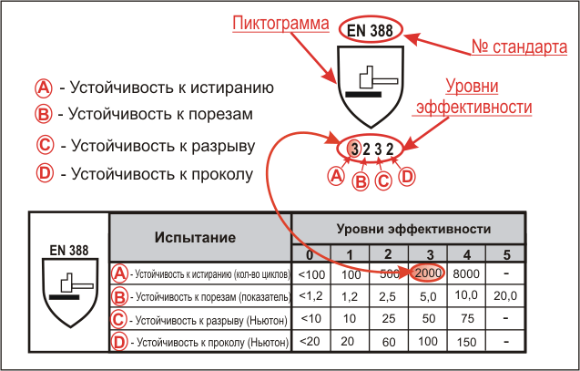
Приказ Минтруда России N 766н от 29.10.2021 "Об утверждении Правил обеспечения
работников средствами индивидуальной защиты и смывающими средствами"
Нормы должны содержать конкретную информацию о классе(ах) защиты,
эксплуатационных уровнях защиты
(если это предусмотрено для данного типа СИЗ),
особенностях конструкции,
комплектности, планируемых к выдаче СИЗ
Классы защиты (примеры):
одежда от пониженных температур, кислот, воды, пыли, сигнальная, нефти и нефтепродуктов…
СИЗОД – FFP1 NR D, А1В1Е1К1Р3
СИЗОС – 23 Дб, ОЧКИ – В, F, ЩИТКИ – A, 9, 3…
ОБУВЬ – 200 Дж
Эксплуатационные уровни: защита от дуги (кал/см²), СИЗ рук (цифры или латинские буквы)

Slide 7
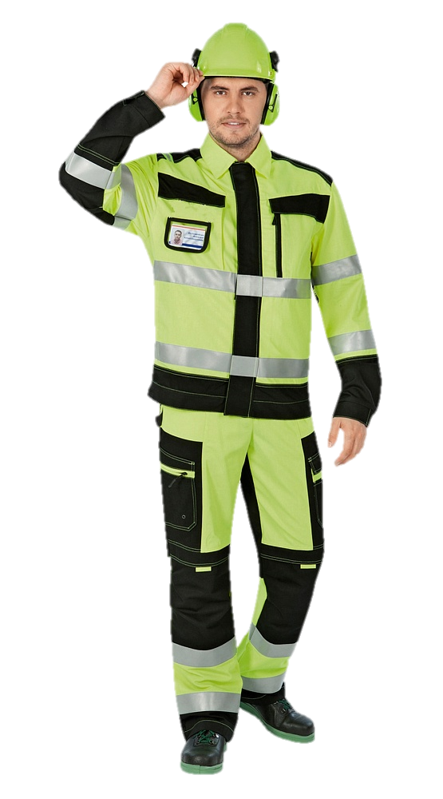
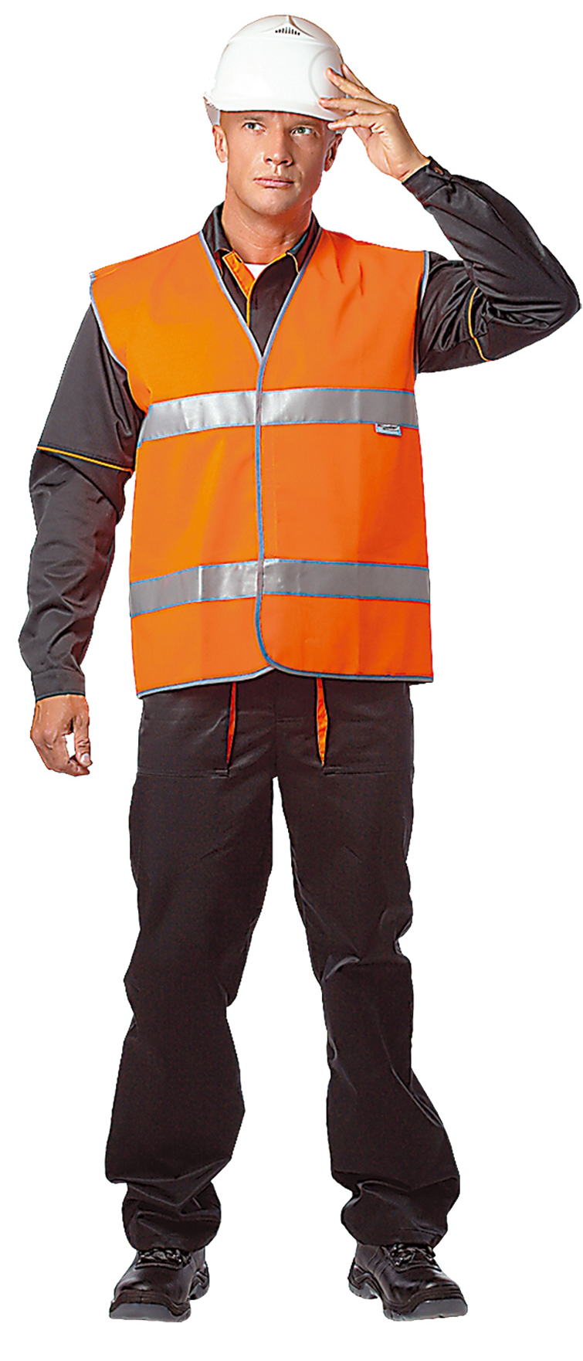
Работодатель имеет право осуществлять замену нескольких СИЗ, указанных в Нормах, на одно, обеспечивающее равноценную или превосходящую защиту

Slide 8
Постановление Правительства Российской Федерации от 24.12.2021 № 2464
"О порядке обучения по охране труда и проверки знания требований охраны труда"
КАК ПРИНЯТЬ РЕШЕНИЕ ЧЕМУ
И КАК ОБУЧАТЬ?
ПРЕДЛАГАЕМЫЕ ВАРИАНТЫ…..
1 или 2 класс риска из ТР ТС 019/2011?
Простая или сложная конструкция?
Сертификат или декларация?
СИЗ от опасных или вредных факторов производственной среды?

Slide 9
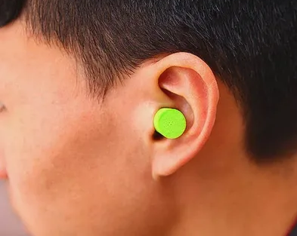
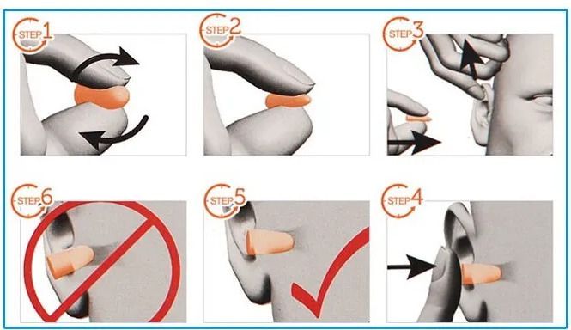
Постановление Правительства Российской Федерации от 24.12.2021 № 2464
"О порядке обучения по охране труда и проверки знания требований охраны труда"
Противошумные вкладыши:
- простая конструкция;
от вредного фактора;
1 класс риска;
сертифицируется
2022 год

Slide 10
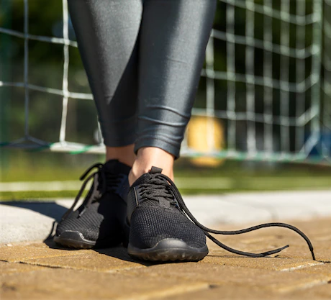
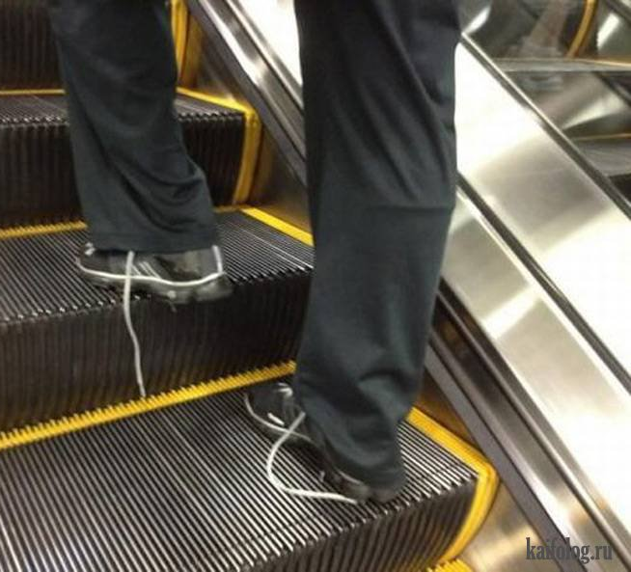
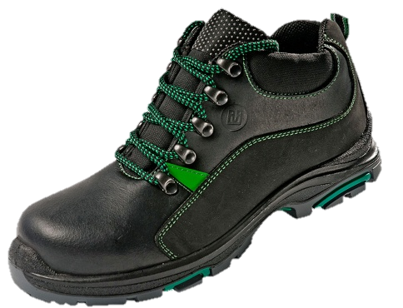
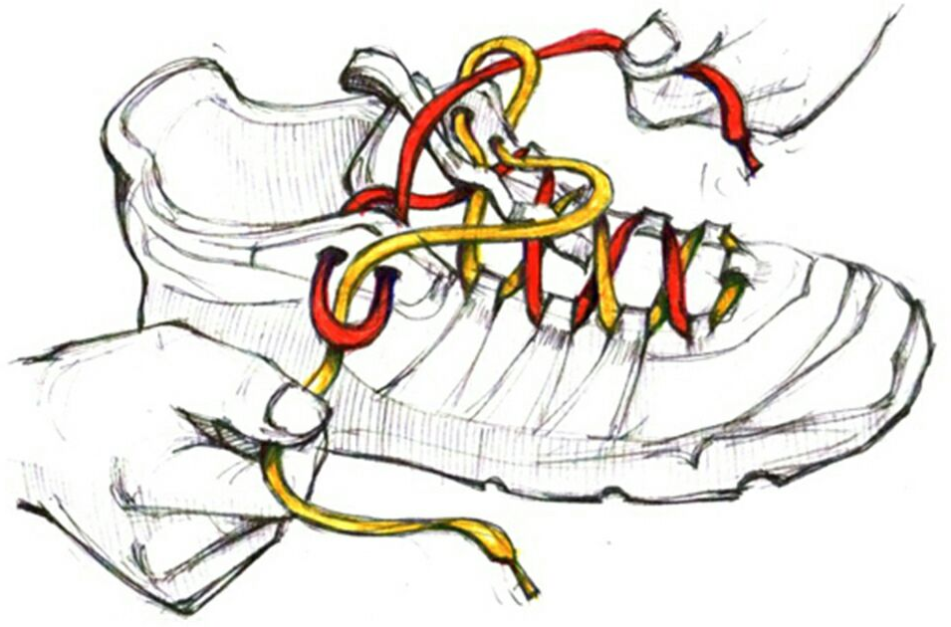
Постановление Правительства Российской Федерации от 24.12.2021 № 2464
"О порядке обучения по охране труда и проверки знания требований охраны труда"
Ботинки специальные Мун200:
- простая конструкция;
от опасного фактора;
1 класс риска;
декларируется
2022 год

Slide 11
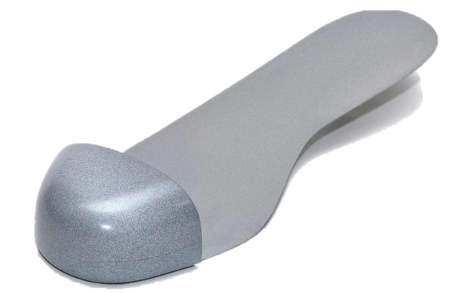
Постановление Правительства Российской Федерации от 24.12.2021 № 2464
"О порядке обучения по охране труда и проверки знания требований охраны труда"
Ботинки специальные Мун200:
- простая конструкция;
от опасного фактора;
1 класс риска;
декларируется
Ботинки специальные Мун200, Мп:
- простая конструкция;
от опасного фактора;
2 класс риска;
сертифицируется
2022 год

Slide 12
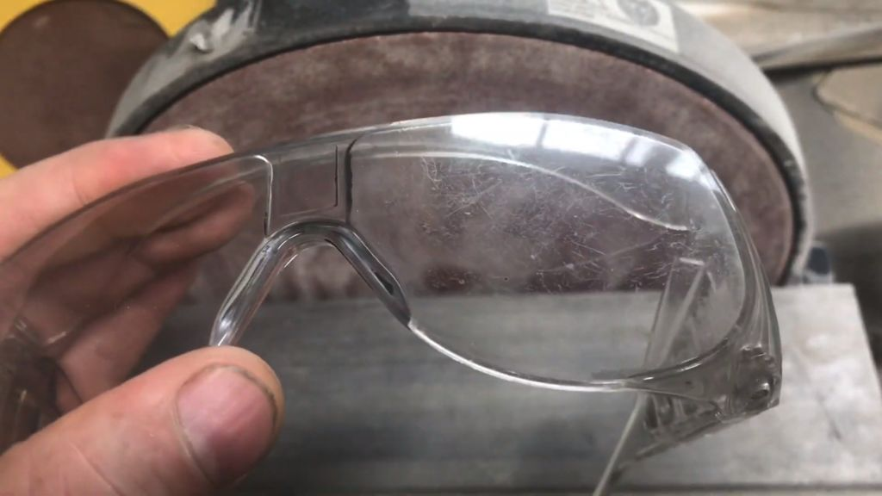
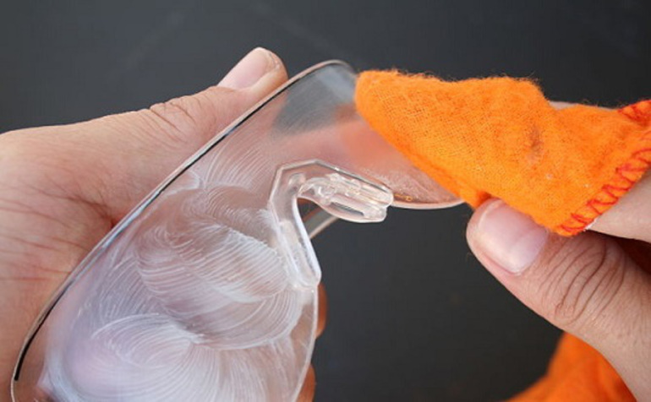
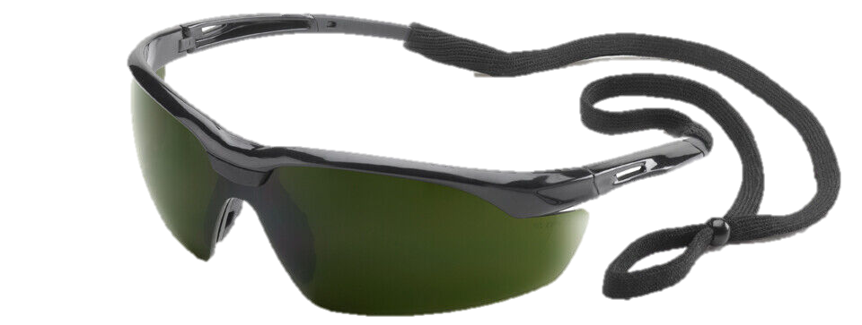
Постановление Правительства Российской Федерации от 24.12.2021 № 2464
"О порядке обучения по охране труда и проверки знания требований охраны труда"
Очки защитные:
- простая конструкция;
от опасного и вредного факторов;
1 класс риска;
декларируется
2022 год

Slide 13
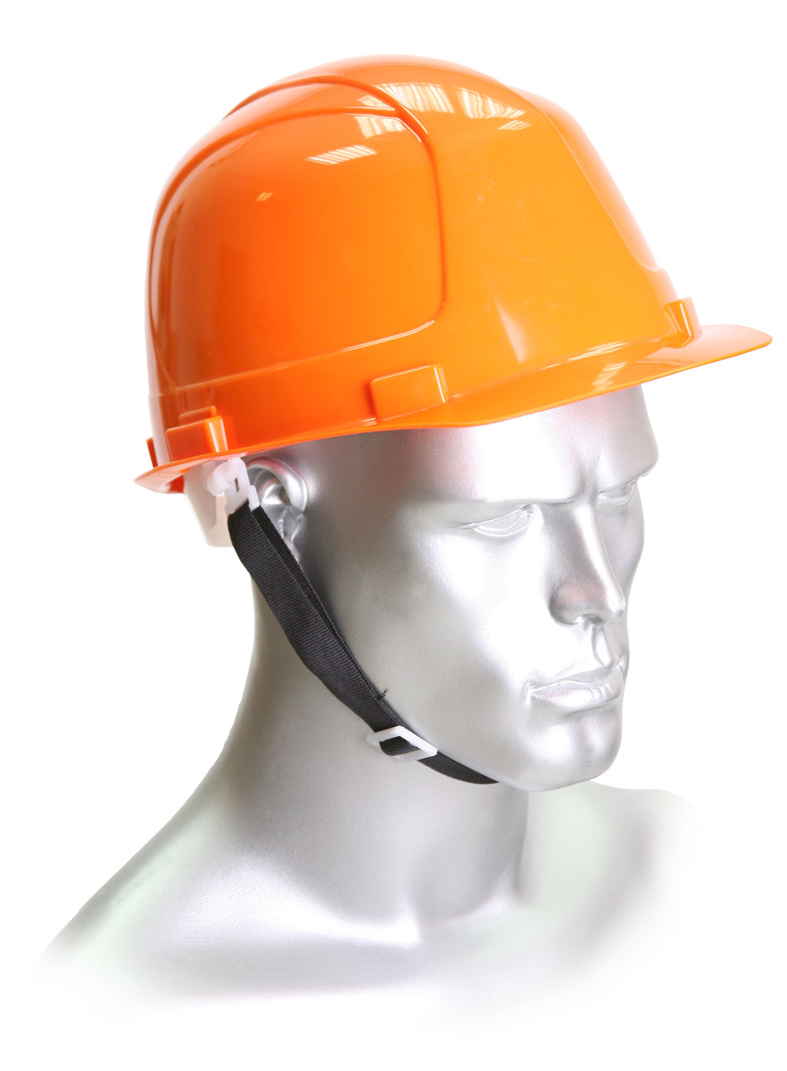
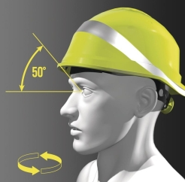
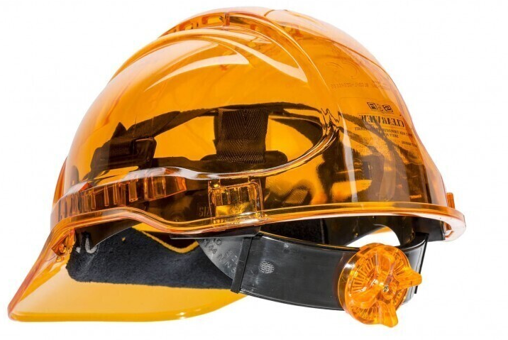
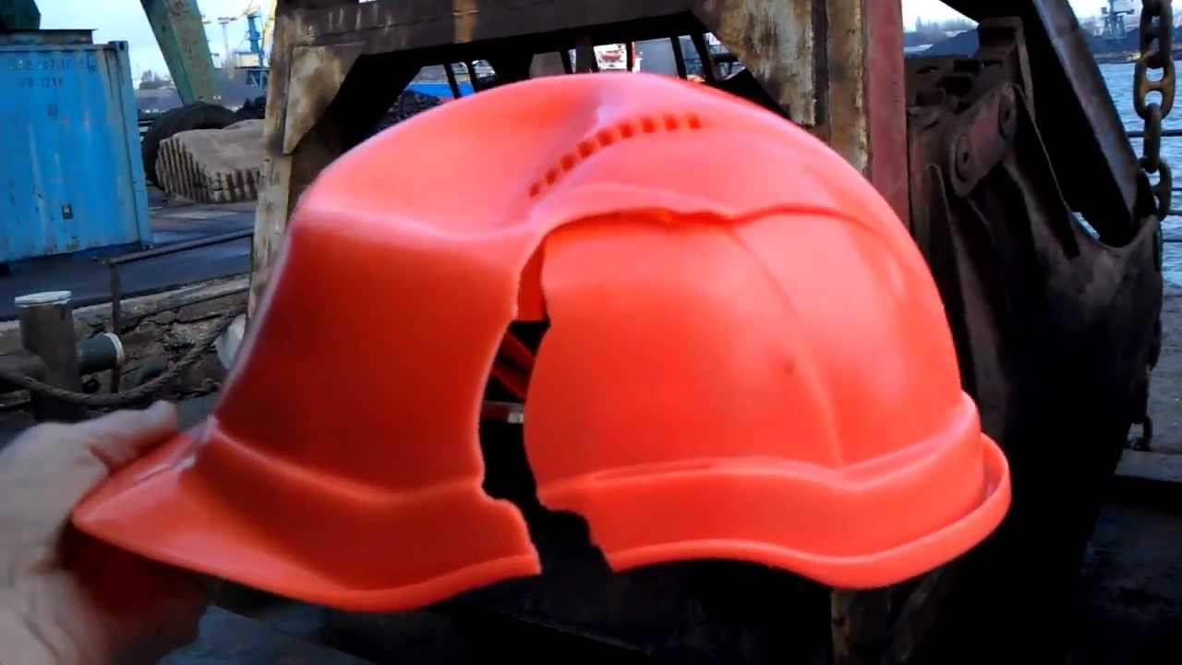
Постановление Правительства Российской Федерации от 24.12.2021 № 2464
"О порядке обучения по охране труда и проверки знания требований охраны труда"
Каски защитные:
- сложная конструкция;
от опасного фактора;
2 класс риска;
сертификация
2022 год

Slide 14
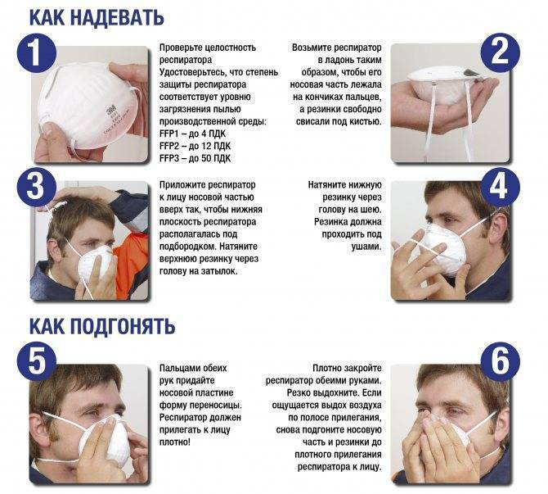
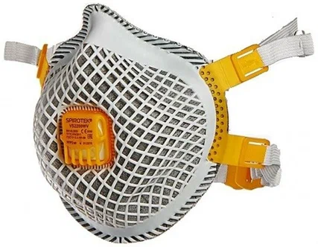
Постановление Правительства Российской Федерации от 24.12.2021 № 2464
"О порядке обучения по охране труда и проверки знания требований охраны труда"
Полумаска фильтрующая:
- простая конструкция;
от вредного фактора;
2 класс риска;
сертификация
2022 год

Slide 15
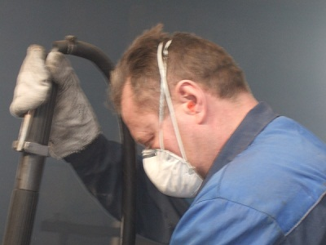
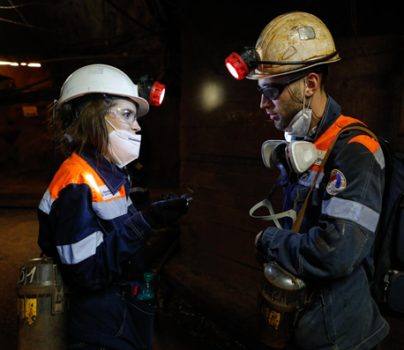
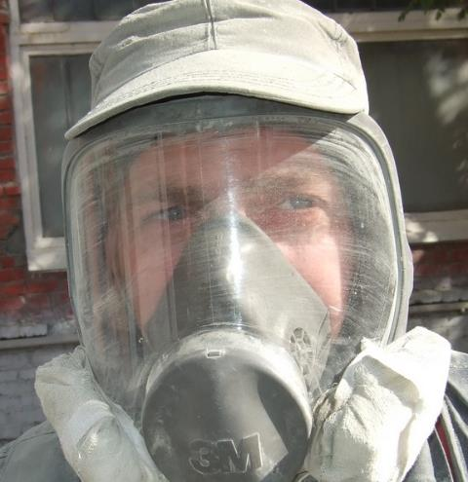
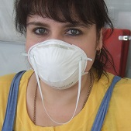
Постановление Правительства Российской Федерации от 24.12.2021 № 2464
"О порядке обучения по охране труда и проверки знания требований охраны труда"

Slide 16
Постановление Правительства Российской Федерации от 24.12.2021 № 2464
"О порядке обучения по охране труда и проверки знания требований охраны труда"
ЧТО ПОКАЗАТЬ? ЧЕМУ УЧИТЬ?
Устройство СИЗ
Маркировка (где находится, что означает)
Размер СИЗ, адаптация под пользователя
Срок годности (где смотреть)
Как надевать
Как отрегулировать
Как проверять до и после эксплуатации
Действия или бездействие приводящие к порче СИЗ
Как хранить
Как ухаживать
Фатальные нарушения
Ремонт (замена расходных частей)
Брак
Порядок утилизации
Порядок замены
Программы обучения по использованию СИЗ содержат практические занятия по формированию умений и навыков использования СИЗ в объеме не менее 50 % общего количества учебных часов с включением вопросов, связанных с осмотром работником СИЗ до и после использования.
Практические занятия проводятся с применением технических средств обучения и наглядных пособий
2022 год

Slide 17
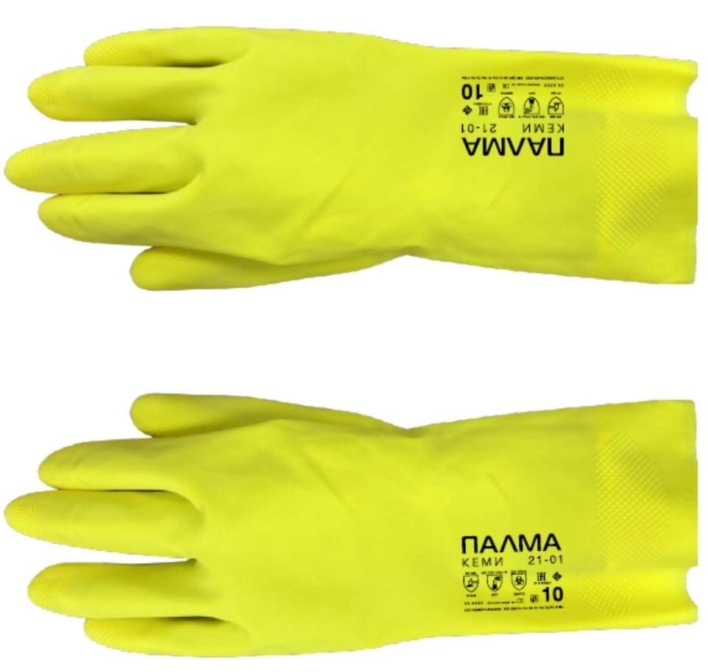
Постановление Правительства Российской Федерации от 24.12.2021 № 2464
"О порядке обучения по охране труда и проверки знания требований охраны труда"
Как читать маркировку?

Slide 18
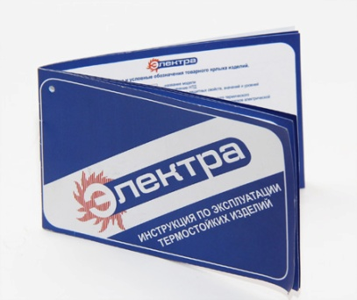
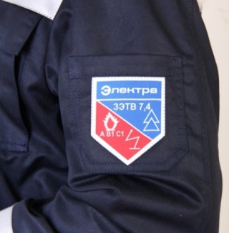
Постановление Правительства Российской Федерации от 24.12.2021 № 2464
"О порядке обучения по охране труда и проверки знания требований охраны труда"
Товарный ярлык
(модель, рост, обхват груди,
обхват бедер, артикул ткани)
Вшивной ярлык
трудноудаляемая маркировка по
ТР ТС 019/2011
Нашивка – элемент подтверждения подлинности
Инструкция по эксплуатации –
с указанием гарантийных сроков
Шеврон «Бн»/«Вн»
- факторы дополнительной защиты
Нарукавный шеврон
с указанием защитных
свойств
Notes:
18

Slide 19
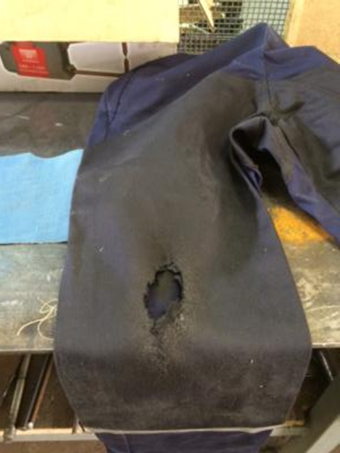
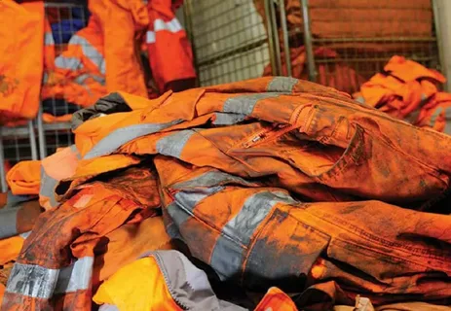
Постановление Правительства Российской Федерации от 24.12.2021 № 2464
"О порядке обучения по охране труда и проверки знания требований охраны труда"
Показать на примере:
Какую одежду нельзя отремонтировать;
Как можно отремонтировать СИЗ
Какие загрязнения могут снизить уровень защиты СИЗ
2022 год

Slide 20
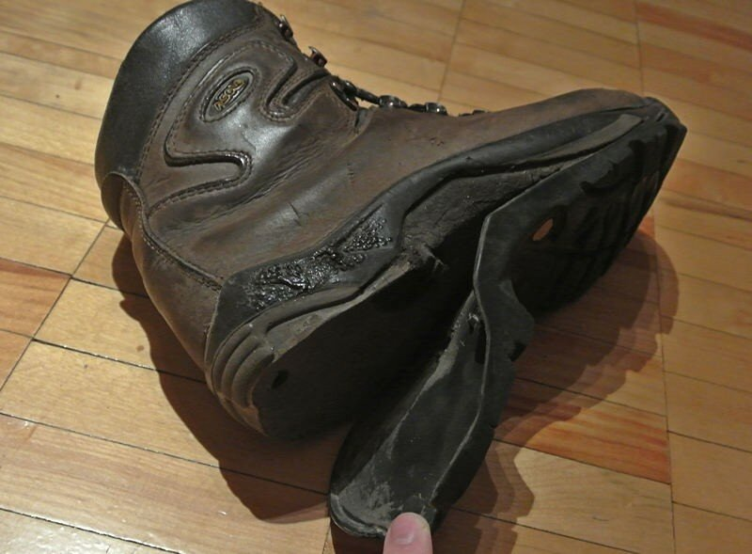
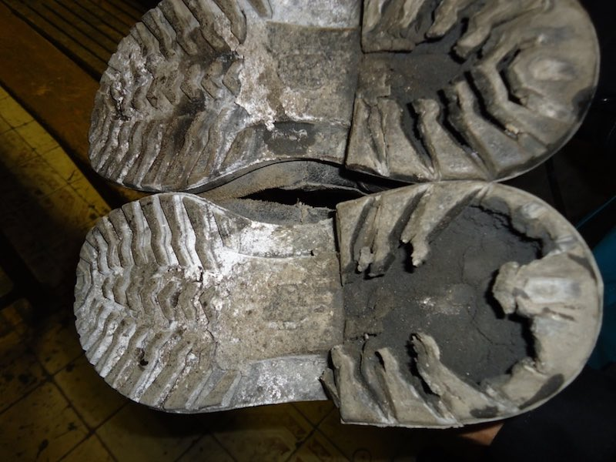
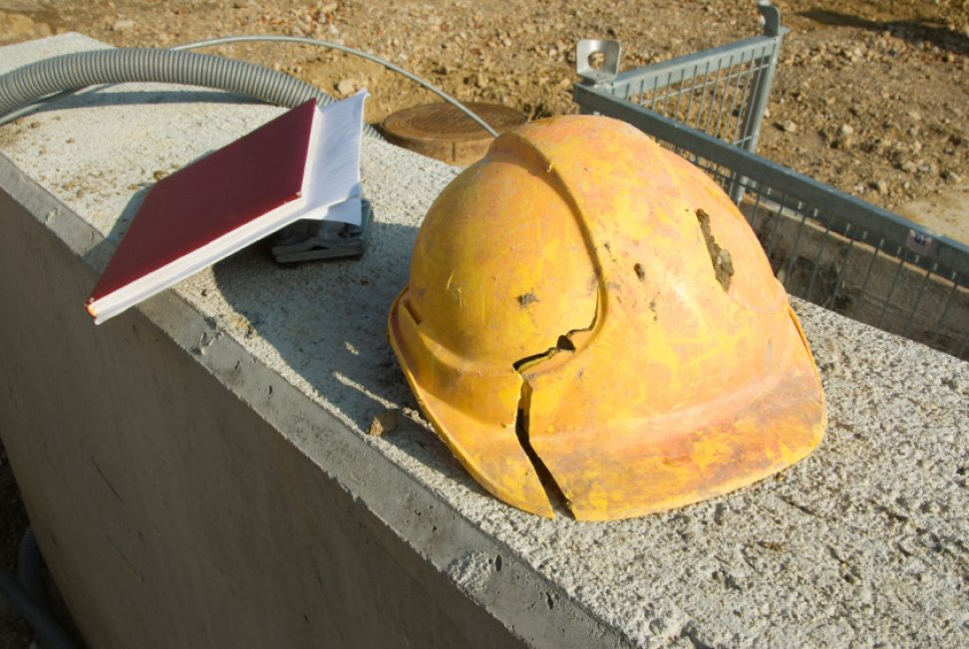
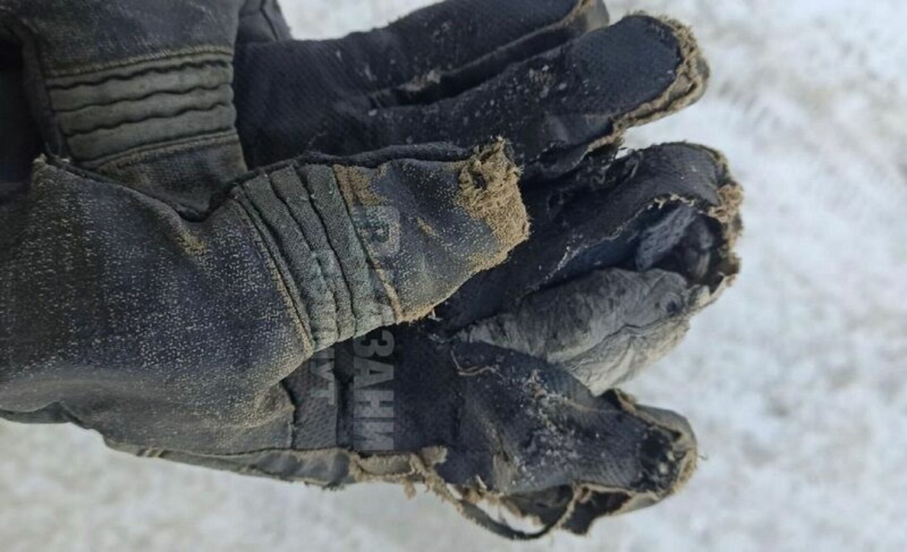
Постановление Правительства Российской Федерации от 24.12.2021 № 2464
"О порядке обучения по охране труда и проверки знания требований охраны труда"
Показать на примере:
Заводской брак;
При каком износе, в том числе преждевременном, СИЗ нужно заменить
Какие загрязнения могут снизить уровень защиты СИЗ
2022 год

Slide 21
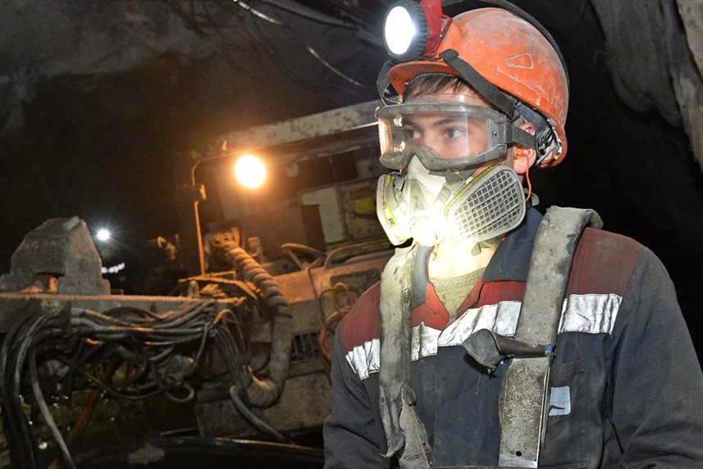
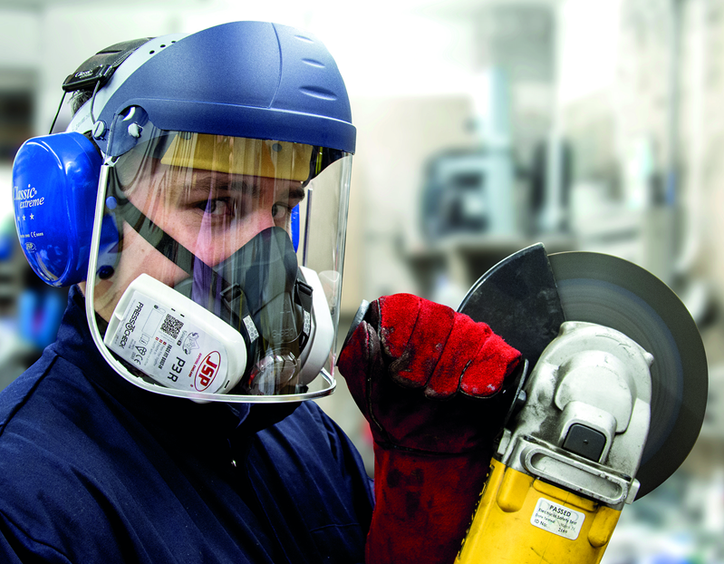
Постановление Правительства Российской Федерации от 24.12.2021 № 2464
"О порядке обучения по охране труда и проверки знания требований охраны труда"
Показать на примере:
Совместное использование СИЗ
Работа с комплексными СИЗ
2022 год

Slide 22
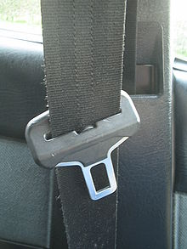
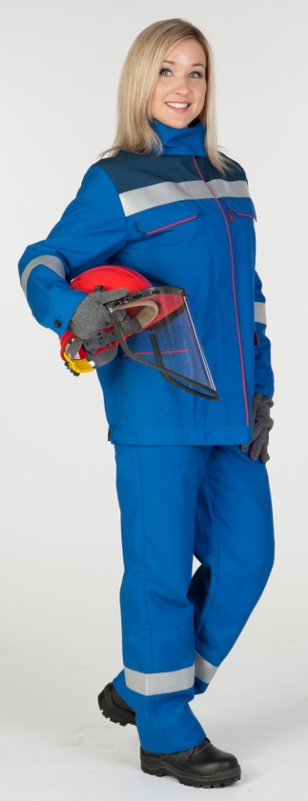
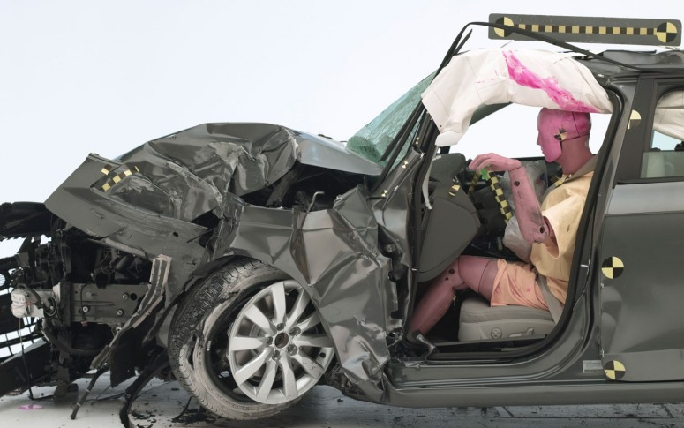
Постановление Правительства Российской Федерации от 24.12.2021 № 2464
"О порядке обучения по охране труда и проверки знания требований охраны труда"
Принцип защиты костюмов похож на работу
ремней безопасности автомобиля
Костюм может не показать себя в действии
ни разу в течении жизни…
Но беда, если вы не будете готовы встретить опасность в боевой готовности!
Notes:
22

Slide 23
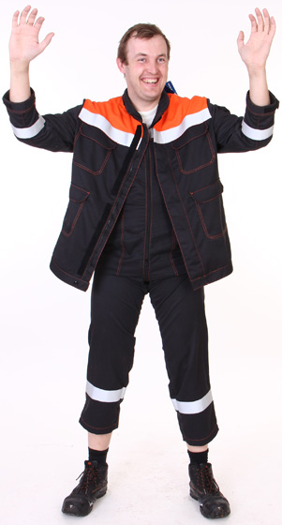
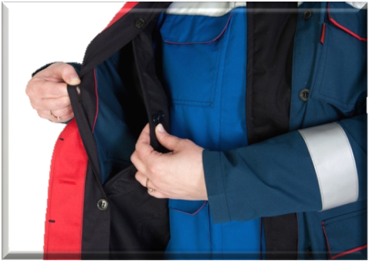
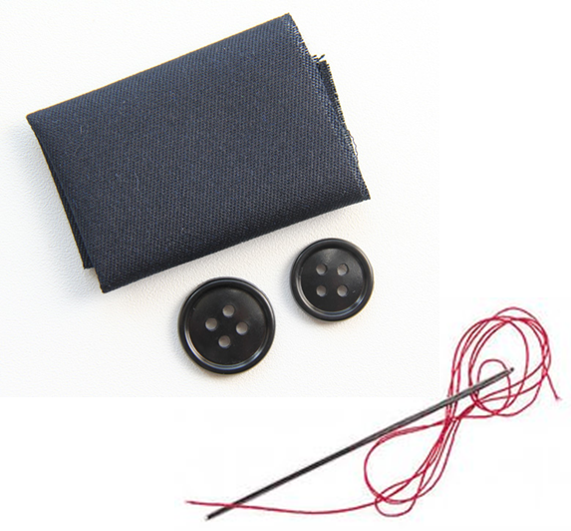
Постановление Правительства Российской Федерации от 24.12.2021 № 2464
"О порядке обучения по охране труда и проверки знания требований охраны труда"
Показать правила подбора одежды и обуви по размеру.
Показать конструктивные особенности, назначение отдельных элементов.
Notes:
23

Slide 24
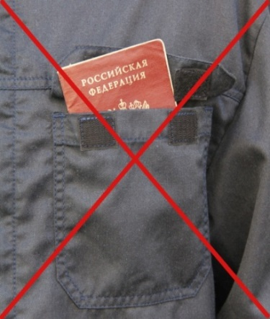
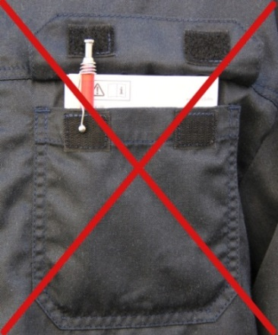
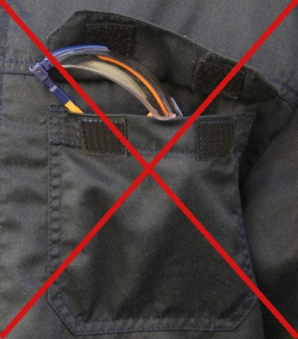
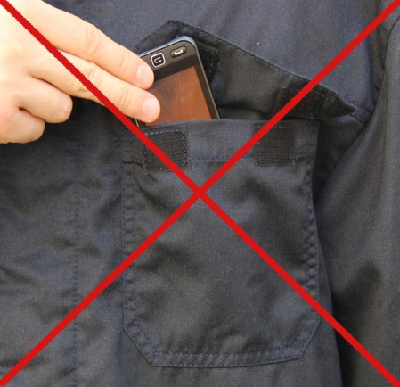
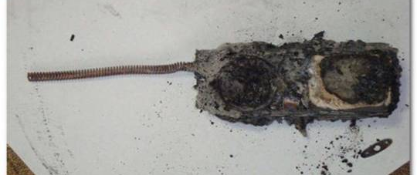
Постановление Правительства Российской Федерации от 24.12.2021 № 2464
"О порядке обучения по охране труда и проверки знания требований охраны труда"
Показать правила ношения предметов в одежде.
Notes:
24

Slide 25
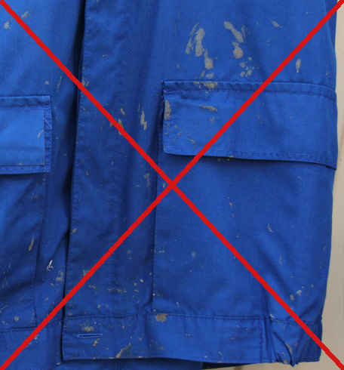
Постановление Правительства Российской Федерации от 24.12.2021 № 2464
"О порядке обучения по охране труда и проверки знания требований охраны труда"
Категорически запрещена работа в одежде с масляными пятнами и в краске!
Загрязнения могут быть легковоспламеняющимися и нанести вред пользователю!
Notes:
25

Slide 26
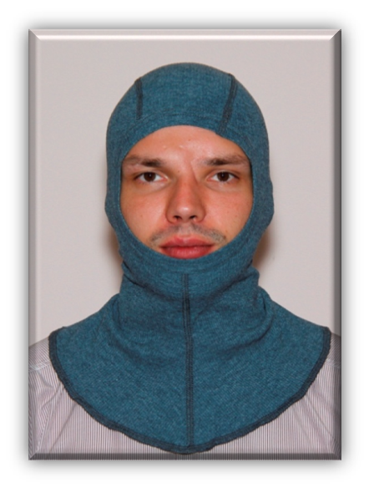
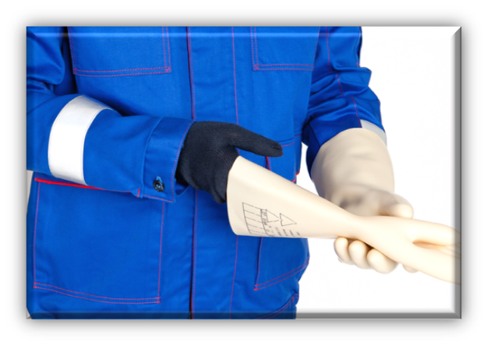
Постановление Правительства Российской Федерации от 24.12.2021 № 2464
"О порядке обучения по охране труда и проверки знания требований охраны труда"
Показать особенности эксплуатации с учетом правил применения!
Notes:
26

Slide 27
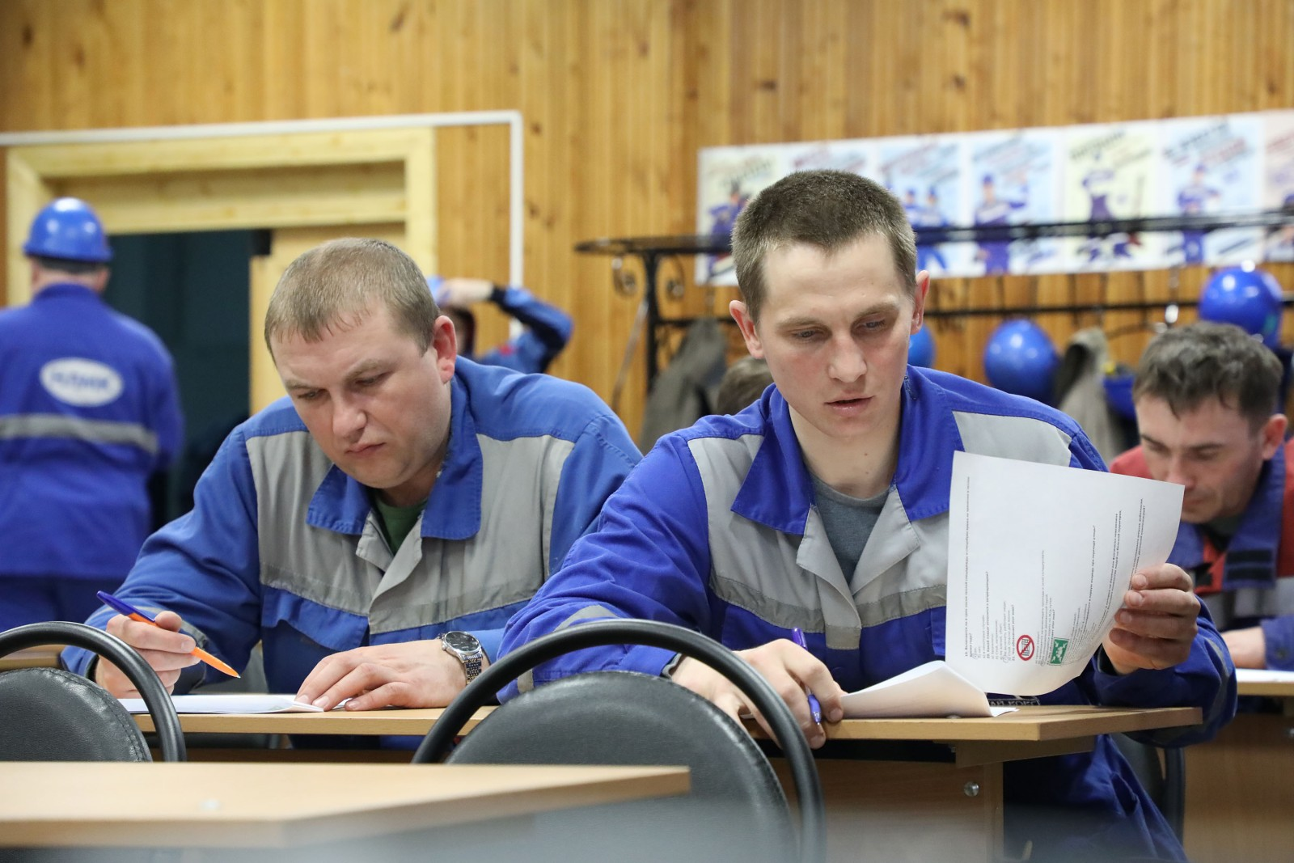
Постановление Правительства Российской Федерации от 24.12.2021 № 2464
"О порядке обучения по охране труда и проверки знания требований охраны труда"
РЕКОМЕНДОВАННАЯ СХЕМА
Учим весь рабочий персонал применению и ношению всех СИЗ, которые применяются на предприятии.
Единая программа
или
минимальное их количество
Рекомендованная продолжительность –
минимум 6 часов

Slide 28
Мега задача!
Научить осознанному применению СИЗ!
2022 год

